Slide 1


PATOLOGIA GENERALE
Alberto Tommasini

Slide 2
RISOLUZIONE DELL’INFIAMMAZIONE ACUTA
Interruzione della produzione di sostanze infiammatorie
Neutralizzazione dei mediatori coinvolti (esaurimento, degradazione)
Normalizzazione della permeabilità vascolare e interruzione della migrazione leucocitaria
Sintesi di mediatori antinfiammatori (e.g. TGFβ, lipoxine, resolvine e protectine)

Slide 3
Lipoxine (derivate da ac. Arachidonico): -> inibiscono migrazione dei neutrofili -> potenziano clearance macrofagica
(stimolate da aspirina)
Resolvine e protectine (derivate da ac grassi omega-3)
-> Inibiscono richiamo dei neutrofili

Slide 4
RISOLUZIONE con FIBROSI/CICATRIZZAZIONE
Riparazione con fibrosi in tessuti privi di capacità rigenerativa o in presenza di lesione molto ampie
Infarto del miocardio, ferite profonde
La fibrosi può compromettere variamente le normali funzioni dell’organo

Slide 5
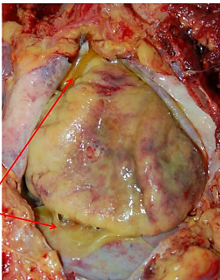
RISOLUZIONE con SUPPURAZIONE e drenaggio
Alcuni germi tendono a indurre un’infiammazione acuta intensa dominata da essudato ricco in granulociti neutrofili (Pus)
Si tratta di batteri piogeni (induttori di pus) come stafilococchi, meningococchi, gonococci) dotati di capsula polisaccaridica che da un lato ostacola la fagocitosi e dall’altro stimola la reazione dell’immunità innata
Si possono avere raccolte circoscritte in cavità o neo-cavità post-necrotiche -> ascessi, che possono guarire se trovano drenaggio esterno
purulent exudate in pericardial cavity

Slide 6
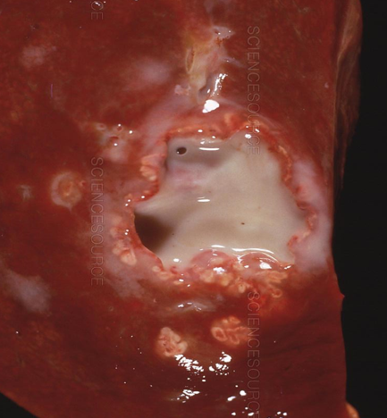
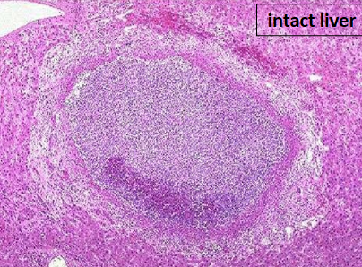
Gli ascessi hanno tipicamente una zona centrale necrotica circondata da uno strato di neutrofili vivi e da tessuto con vasodilatazione e proliferazione di fibroblasti che contribuiscono a contenere il processo. La guarigione avviene per drenaggio o per sostituzione fibrosa (a causa della distruzione tessutale)
intact liver
necrosis
Ascesso epatico

Slide 7
Pus bianco (laudabile nella scuola Salernitana) da favorire ed evacuare.
Pus marcio morte.
Dove non può il pus può il coltello, dove non può il coltello, il cauterio
Argilla, miele, zucchero, sale, salice …
meglio lavare le ferite con vino caldo e aceto e rimuovere il tessuto necrotico

Slide 8
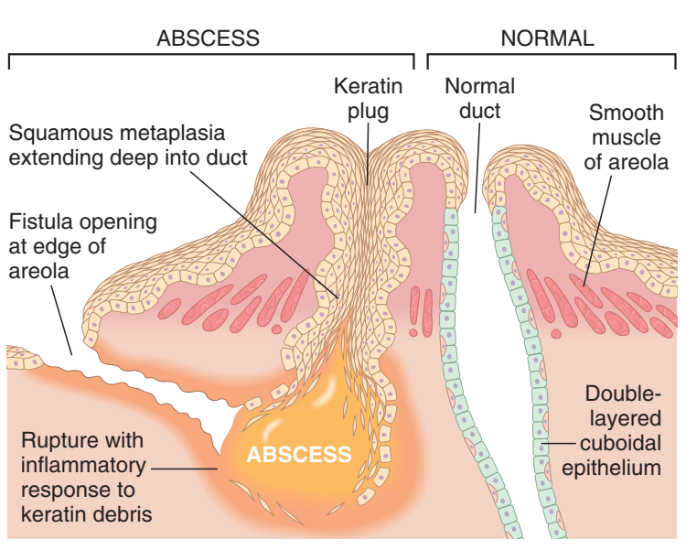
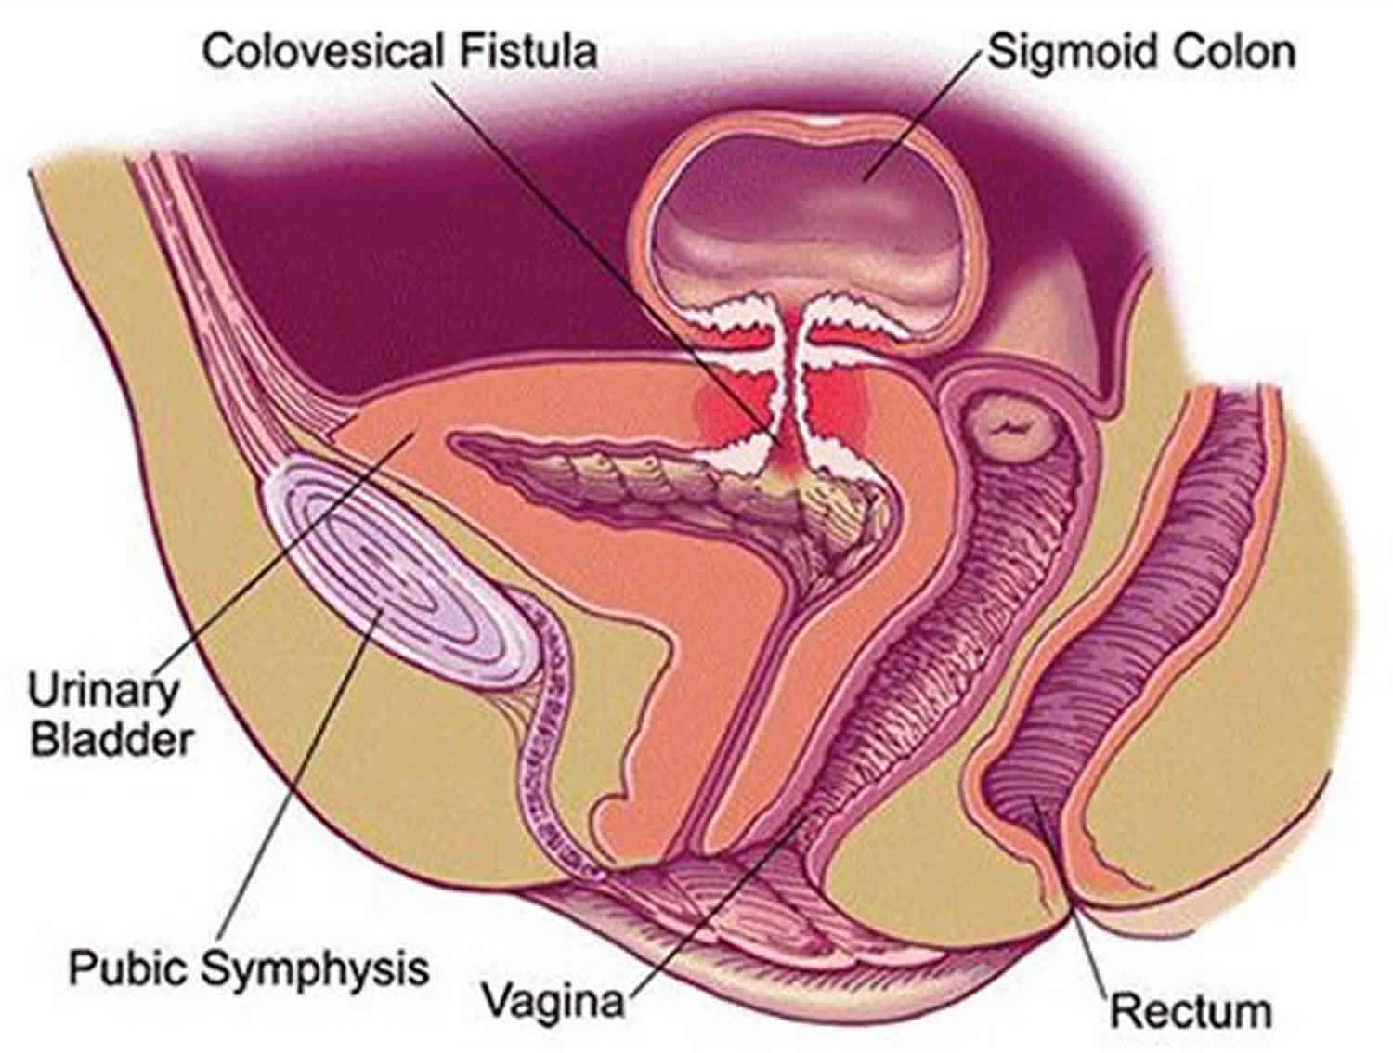
Evoluzione dell’infiammazione suppurativa
Per effetto di enzimi distrutti e aumento di pressione
APERTURA ESTERNA DRENAGGIO
FISTOLIZZAZIONE IN ALTRO ORGANO O VISCERE o CAVITA’
EMBOLIA SETTICA EMATICA -> SETTICEMIA/SEPSI
Ascesso in Ca mammella
Malattia di Crohn: fistola tra colon e vescica

Slide 9
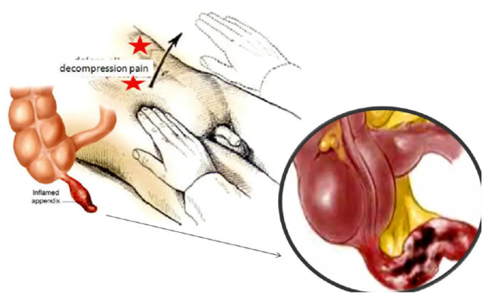
Perforazione e diffusione
Peritonite localizzata (ascesso saccato)
Peritonite generalizzata

Slide 10
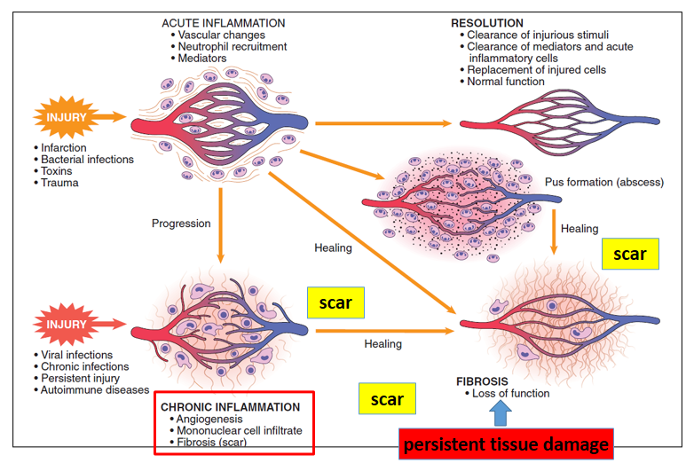

Slide 11
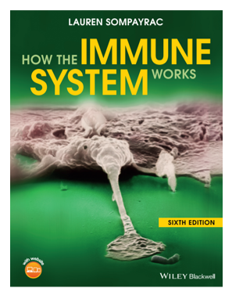
Intervento dell’immunità adattaiva TCR E BCR
Riconoscimento nel tessuto infettato
Allerta immunità naturale e processo infiammatorio
Attivazione delle cellule dendritiche cariche di antigeni e migrazione nei linfonodi
Selezione di linfociti con affinità per antigeni selezionati e avvio dell’immunità adattativa

Slide 12
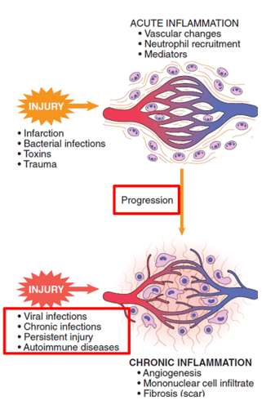
Infiammazione cronica
Evoluzione di infiammazione acuta
Infiammazione cronica ab initio
Persistenza dell’agente offendente
(caratteristiche dell’agente e dell’ospite)
Gravità del processo iniziale e coinvolgimento anomalo dell’immunità adattativa
Fattori genetici predisponenti
difetti immunitari
difetti dei meccanismi di rparazione

Slide 13
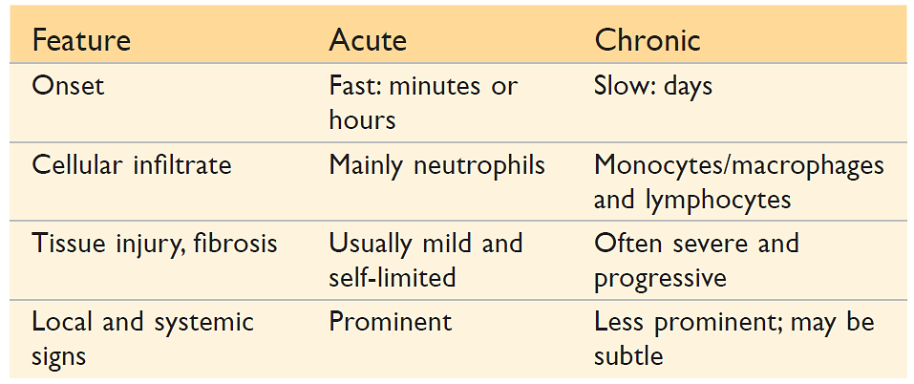
+ angiogenesi

Slide 14
Infiammazione cronica
Malattie reumatologiche
Malattie infiammatorie dell’intestino
Malattie con infiammazione cronica «sub-clinica»
- malattie neurodegenerative
- aterosclerosi
- diabete di tipo 2, sindrome metabolica
- alcuni tumori

Slide 15

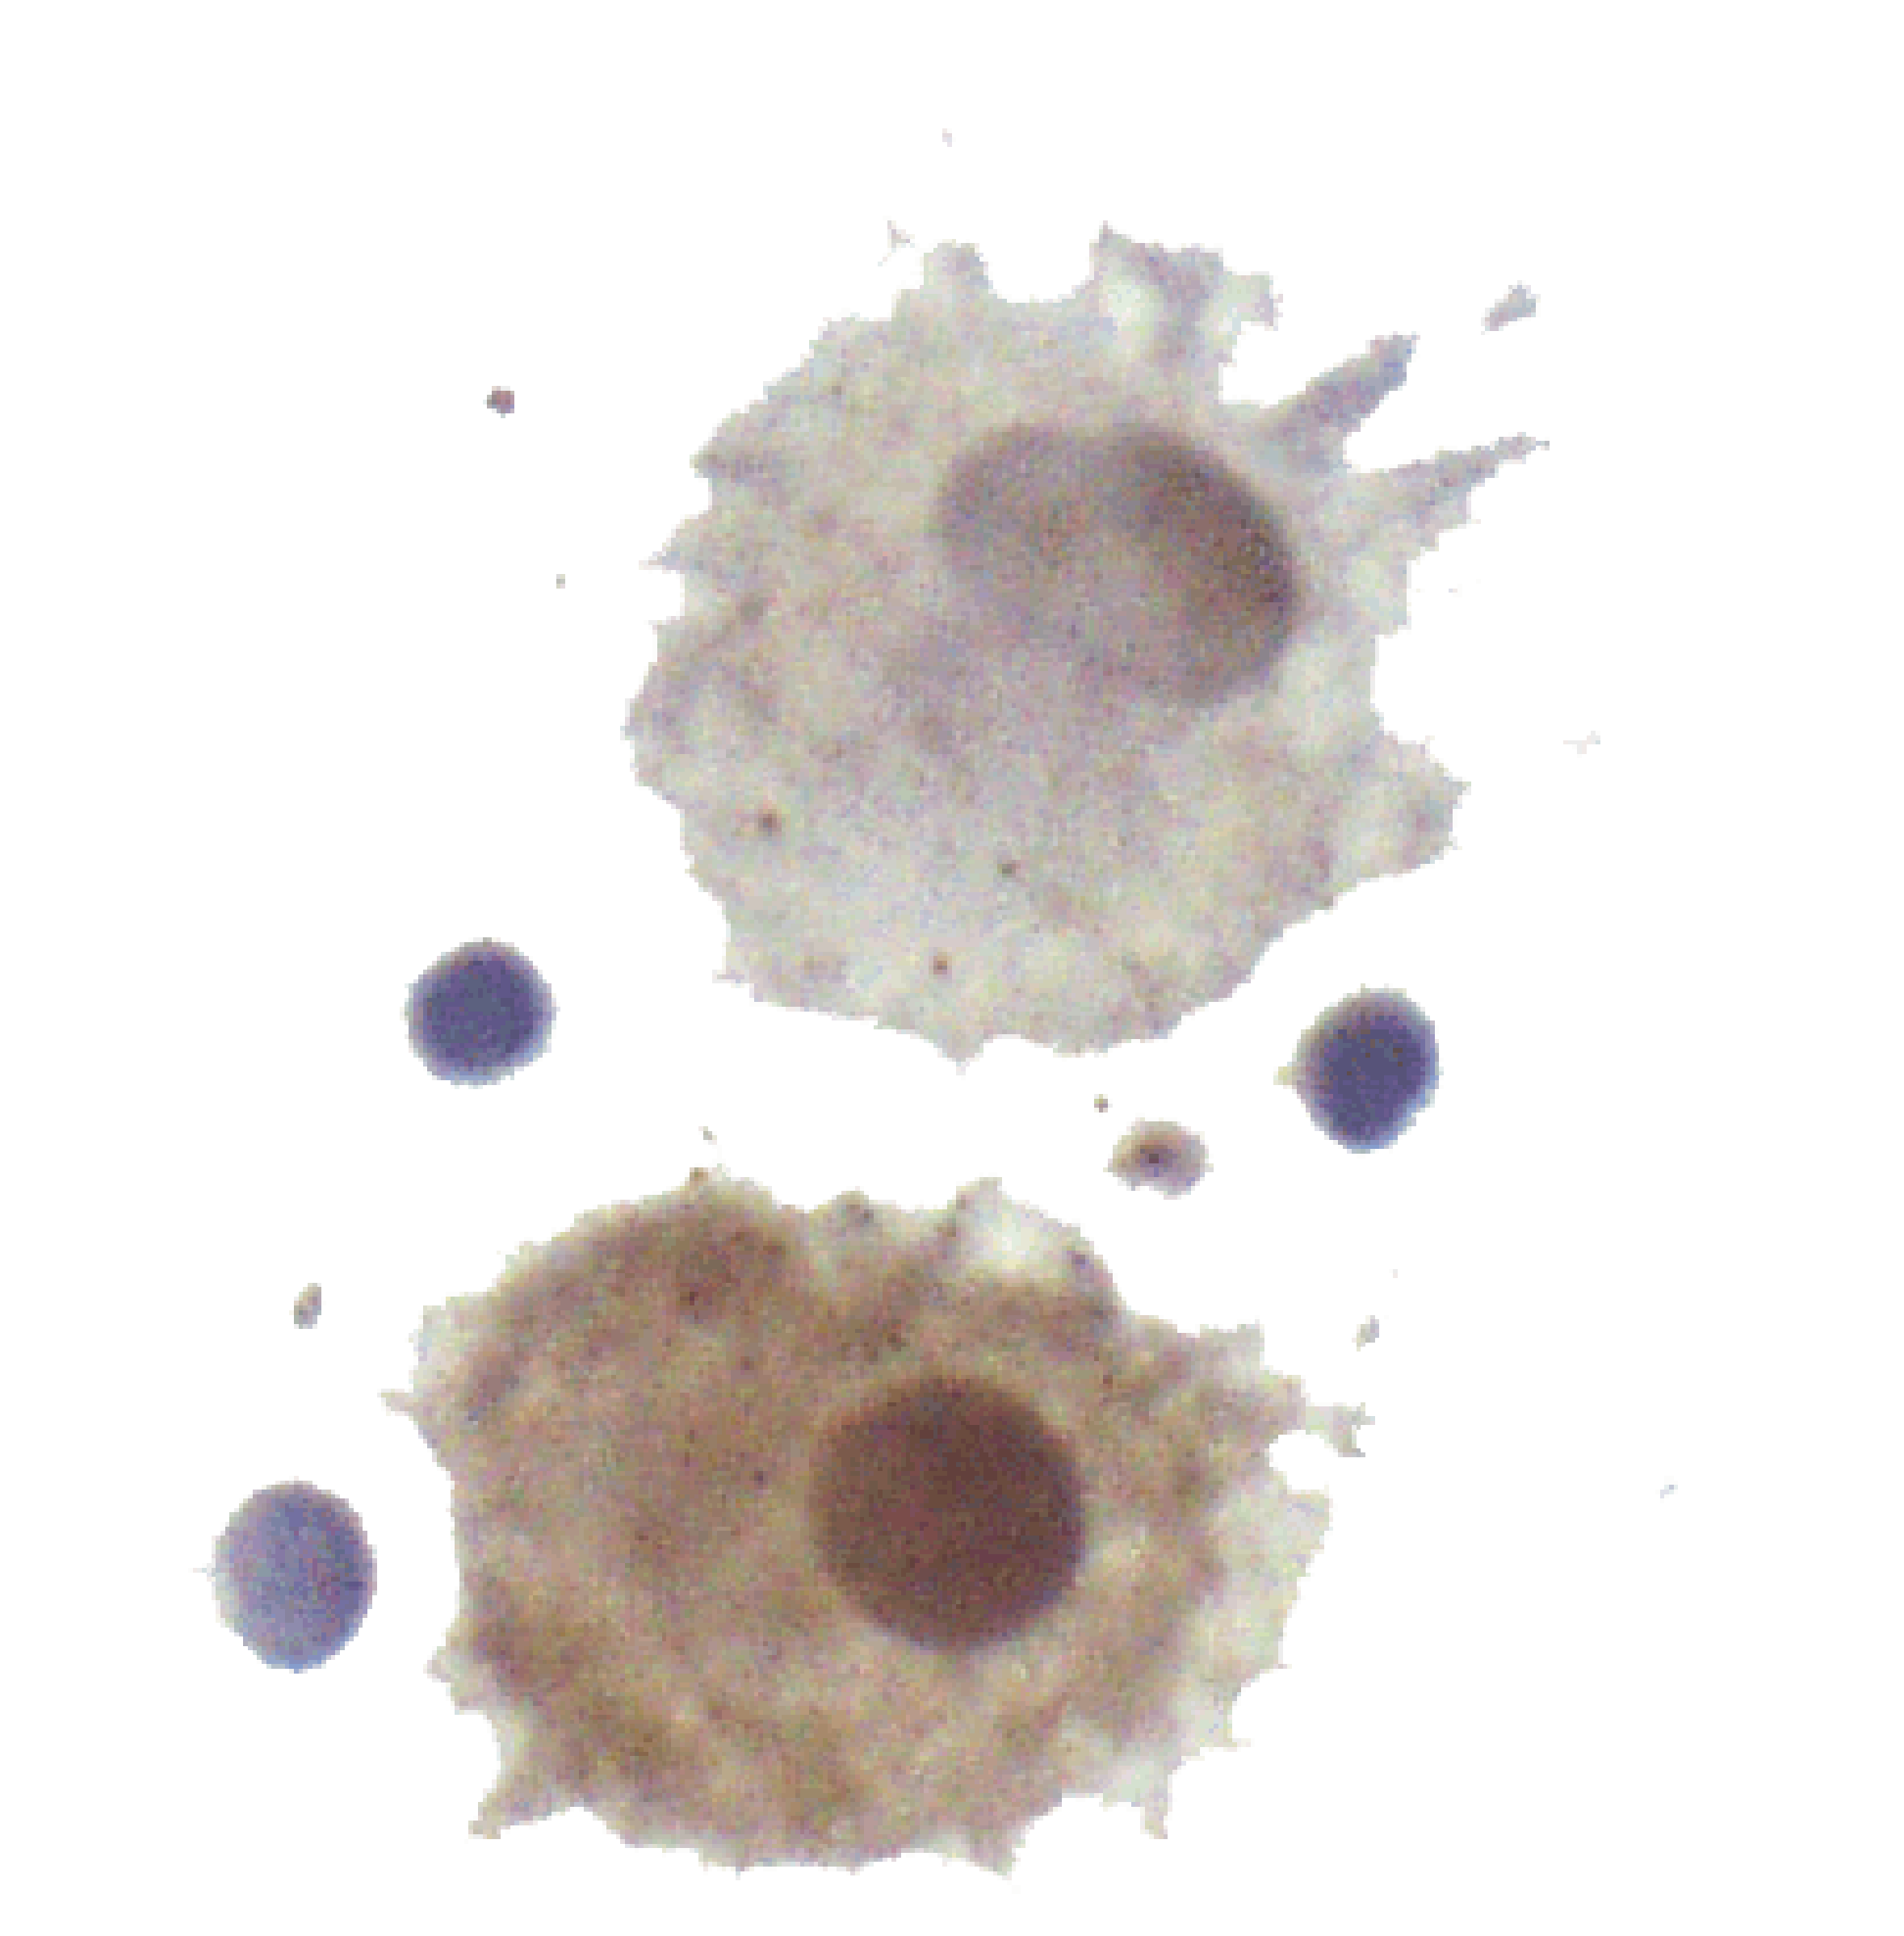
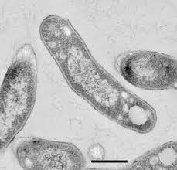


Infiammazione cronica
PERSISTENZA DELL’AGENTE OFFENDENTE: infezione cronica
Caratteristiche dell’ospite
Primitive (genetiche)
Secondarie (stato nutrizionale, comorbidità, farmaci)
Caratteristiche del microbo
Contesto dell’infezione

Slide 16

PERSISTENZA DELL’AGENTE OFFENDENTE - INFEZIONI
Mycobacterium tberculosis
Treponema pallidum
ATTREZZI IMMUNITARI TIPICI DELL’IPERSENSIBILITA’ DI TIPO IV sec. Gell & Coombs
Coinvolgimento di linfociti T
Attivazione interferone gamma
Potenziamento dei macrofagi
Reazione granulomatosa
Infiammazione dominata da citochine come l’interferone gamma e il TNF-alfa

Slide 17

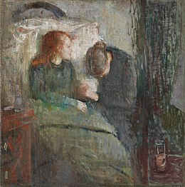
1855-56

Slide 19
La tubercolosi è una malattia infettiva contagiosa che si trasmette per via aerea mediante il Mycobacterium tuberculosis
Il contagio può avvenire per trasmissione da un individuo malato, tramite saliva, starnuto o colpo di tosse
Non necessariamente tutte le persone contagiate si ammalano subito. Il sistema immunitario può limitare l’infezione e il batterio può rimanere quiescente per anni
La malattia può manifestarsi in occasione di un abbassamento delle difese immunitarie (concausa)

Slide 20
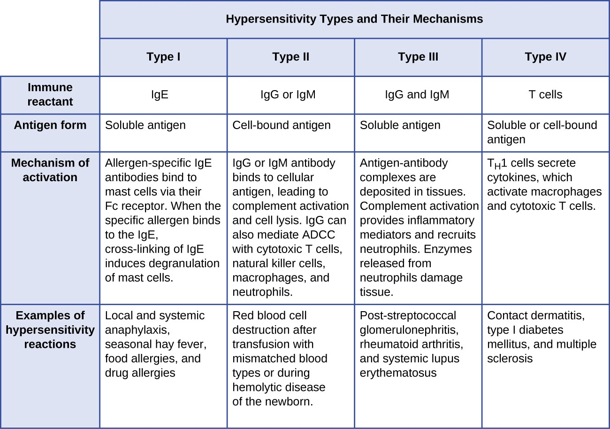

Slide 21
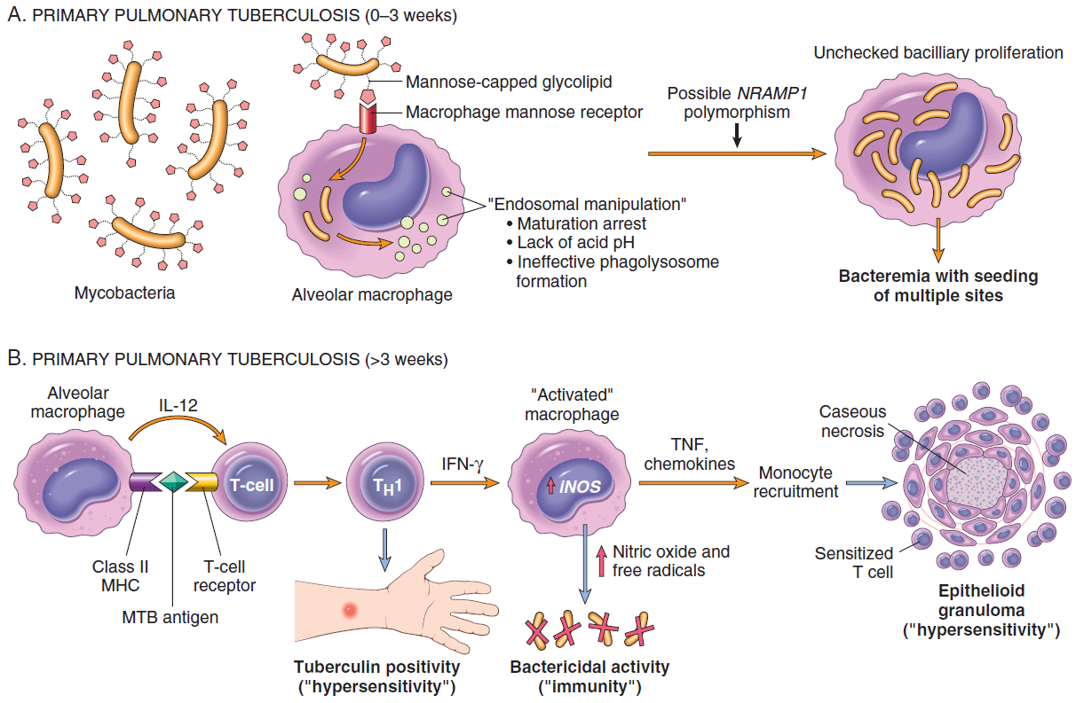

Slide 22
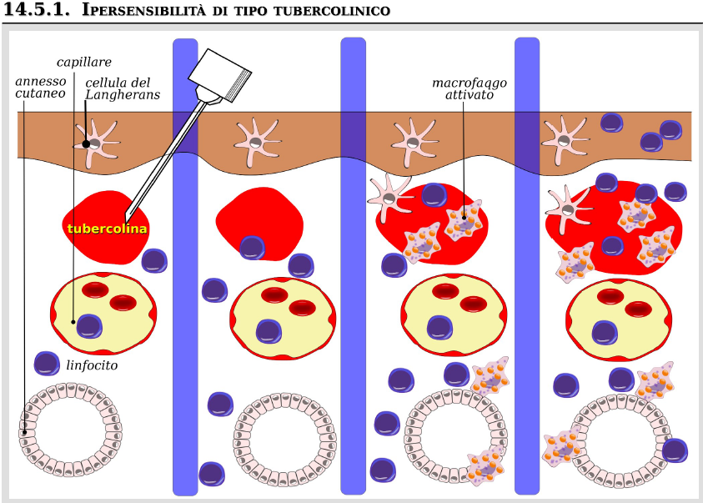
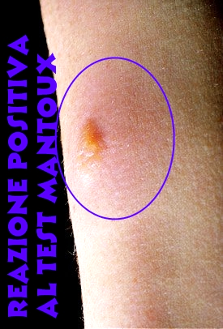
Solo I linfociti memoria hanno adesine che permettono di ricircolare in tessuti con aumentata permeabilità

Slide 23
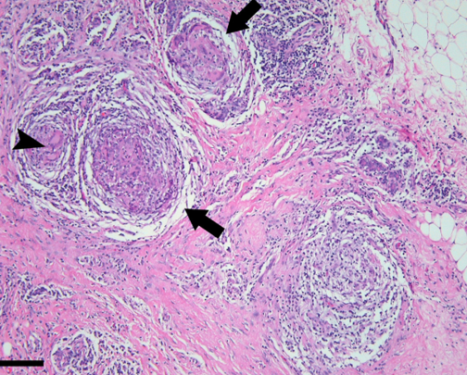
L’ipersensibilità di tipo IV può associarsi ad un quadro infiammatorio diffuso o localizzato (granulomatoso)
Granulomi
Al centro il patogeno difficile da uccidere e degradare. Necrosi caseosa
Intorno, macrofagi attivati in diverse fasi differenziative (cellule epiteliodi, cellule giganti multinucleate)
Infiltrato di linfociti e plasmacellule più o meno ricco
Reazione fibroblastica circosatnte
Calcificazioni

Slide 24
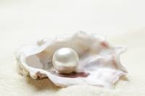
Può costituire un equilibrio accettabile, ma persiste uno stato infiammatorio
𝄠 ♫𝆕♬ Né vincitori, né vinti. Si esce sconfitti a metà ♬𝆕𝆔

Slide 25
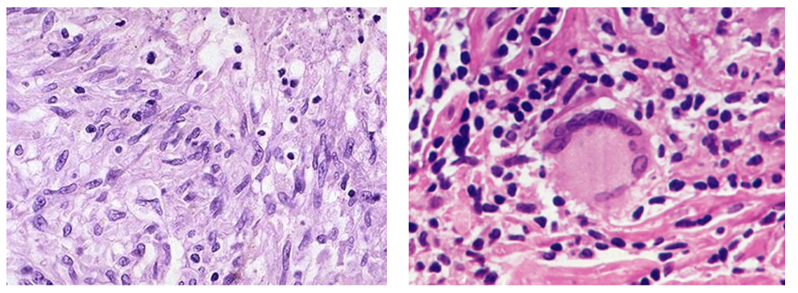
Cellule epiteliodi
Cellula gigante

Slide 26
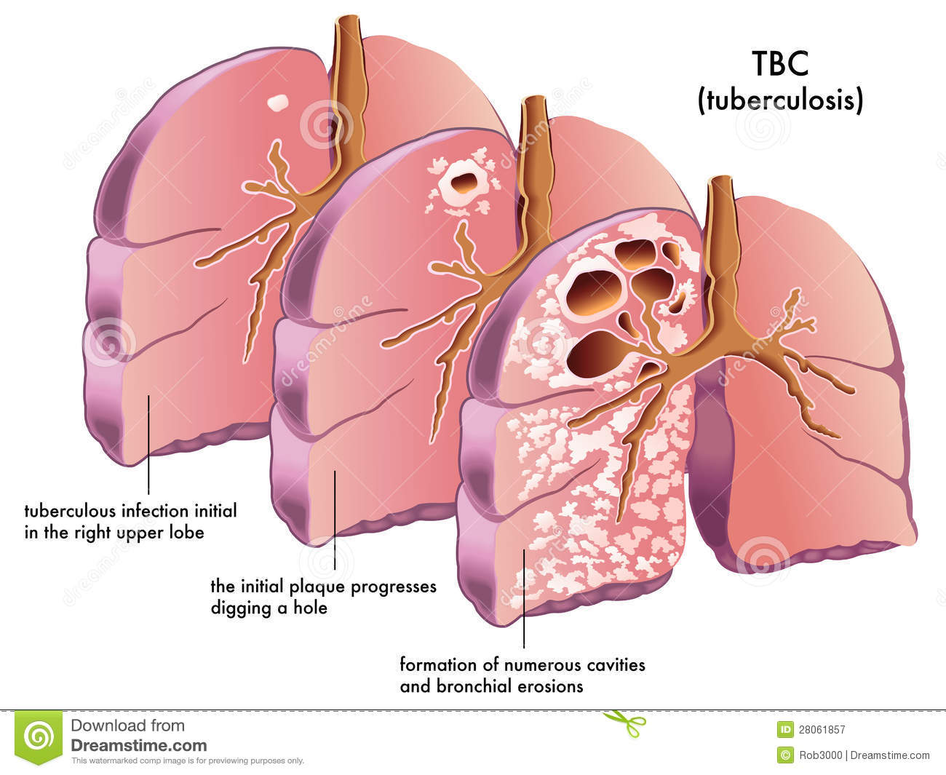
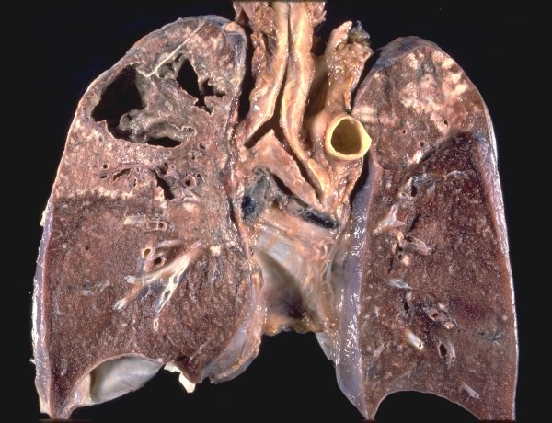
EQUILIBRIO A PREZZO DI UN DANNO PARENCHIMALE LENTO E PROGRESSIVO IN MOLTI CASI
prominent erosion of lung parenchima in TBC
Esempio del possibile danno collaterale dell’infiammazione

Slide 27
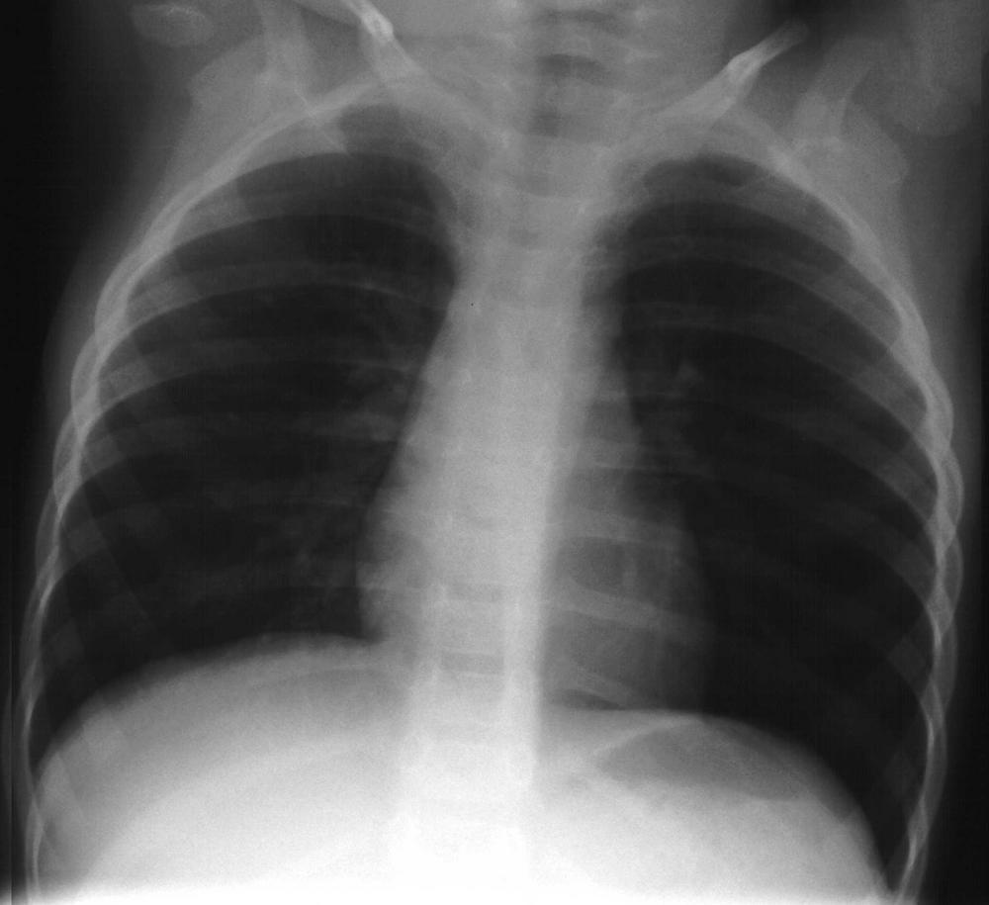
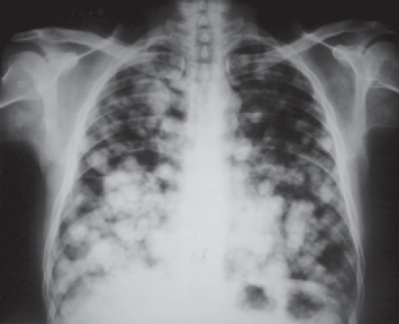
Granulomi polmonari nella tubercolosi
polmone sano
polmone con addensamenti radio opachi (granulomi tubercolari)

Slide 28
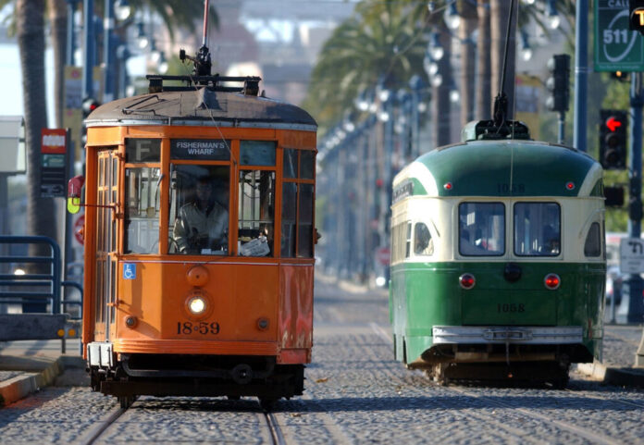
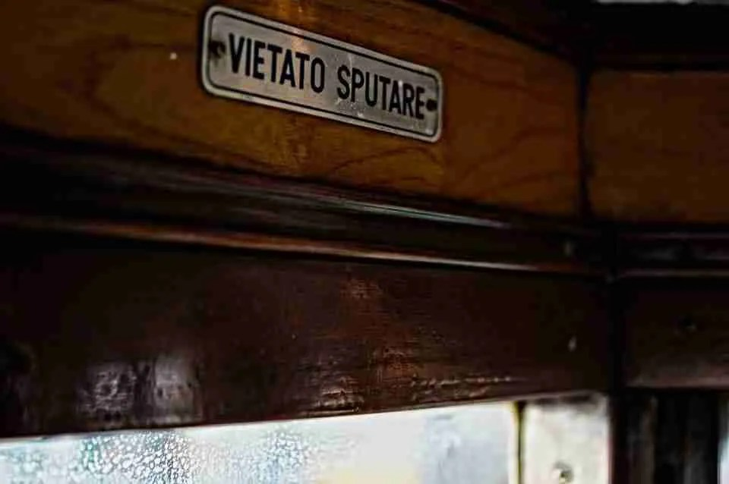
L'abitudine di sputare era collegata alla prevalenza dei sintomi della TBC (tosse grassa e continua), mentre il divieto serviva a limitare la diffusione della malattia spezzando la catena del contagio aereo.
Col tempo, grazie agli antibiotici e al miglioramento delle condizioni di vita, la malattia è regredita e il gesto è diventato un tabù sociale, rendendo i cartelli un reperto storico.

Slide 29
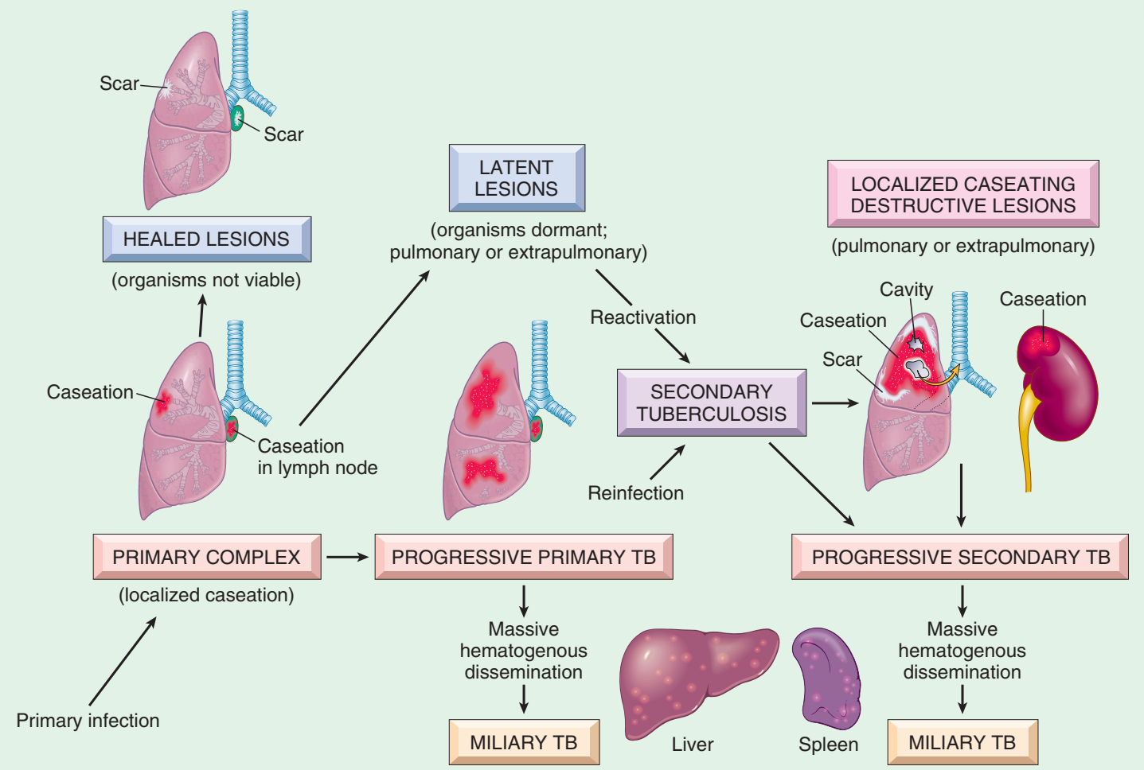

Slide 30
Altre malattie sono caratterizzate da infezione granulomatosa cronica
Nella tubercolosi, lebbra, sifilide
Parassiti: schistosomiasi, trichinellosi
Nelle malattie granulomatose croniche (M di Crohn, vasculite con granulomatosi … )
Nella sarcoidosi (che somiglia un po’ ad una tubercolosi senza micobatterio)
Corpo estraneo (non zona necrotica, pochi linfociti, «non immune»)
Da polveri (berilliosi, silicosi, asbestosi)
L’infiammazione sistemica è dominata da Interferone-gamma

Slide 31
PERSISTENZA DELL’AGENTE OFFENDENTE - IRRITANTI
Sostanze esogene non degradabili
silicosi, asbestosi etc
Sostanze endogene anaomale
Cristalli di colestorolo o di acido urico (gotta)
Notes:
L’iperuricemia viene definita da una concentrazione di acido urico plasmatico superiore a 6,8 mg/dL. La solubilità dell’urato di sodio ha come limite circa 6,4 mg/dL e 0,3-0,4 mg/dL possono essere legati alle proteine plasmatiche.

Slide 32
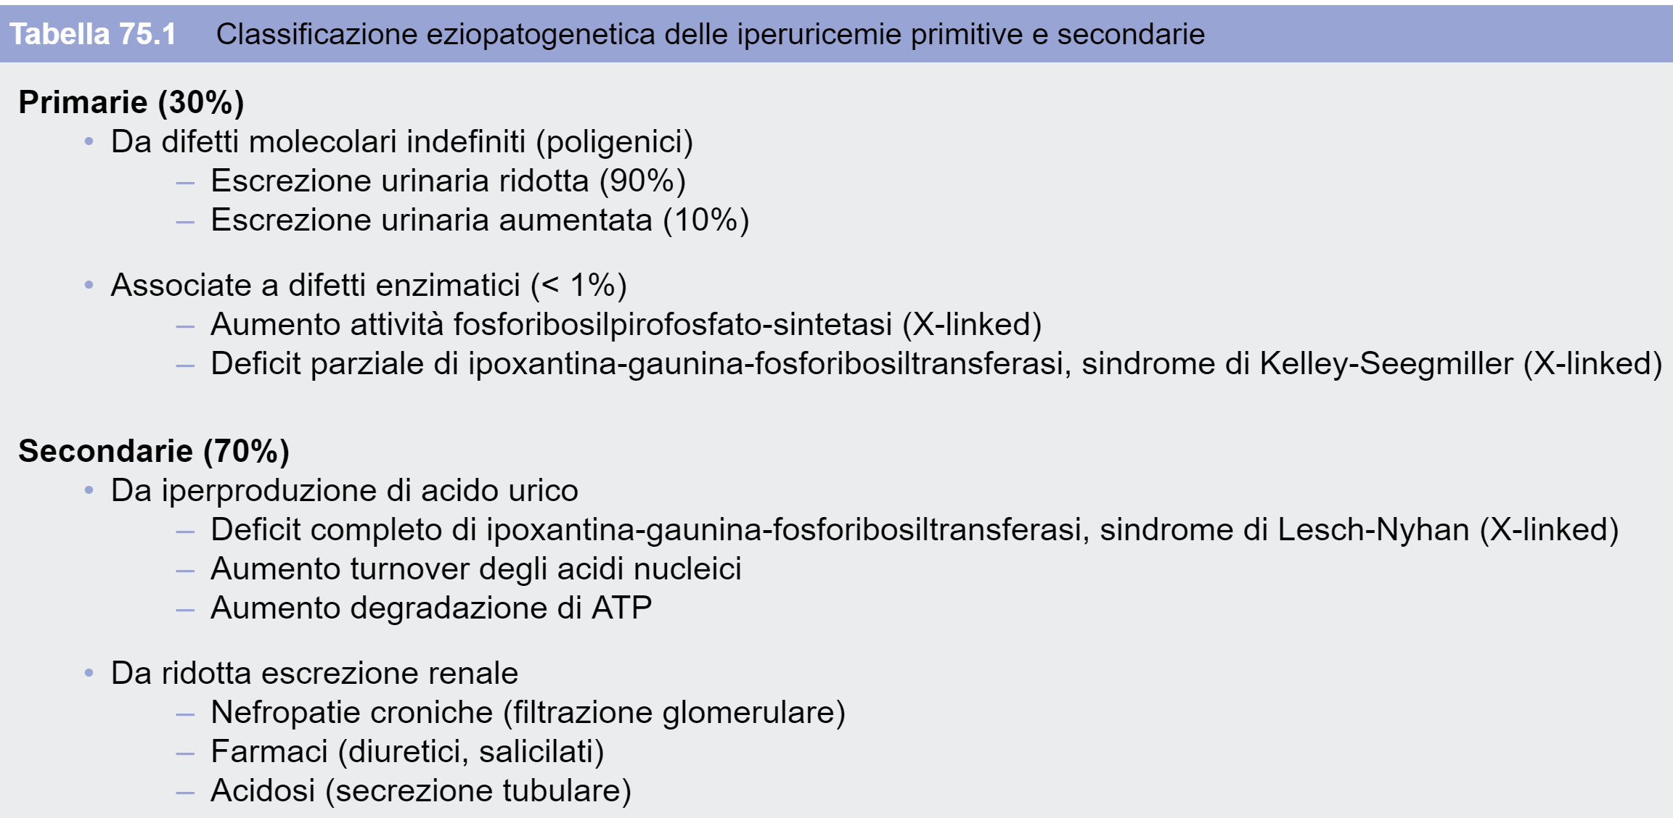
Rugarli
Uomini e donne post-menopausa
Familiarità
Obesità
cibi ad alto contenuto di purine e alcolici
Mesi estivi (disidratazione)
Difetto di G6PD
Notes:
pesce azzurro (per esempio sarde, acciughe, aringhe), frattaglie (fegato, animelle, rognone, cervello), carni (estratti e sughi inclusi), pollame, crostacei, salumi, legumi, asparagi, spinaci, frutta secca a guscio, funghi e cavolfiori

Slide 33

PERSISTENZA DELL’AGENTE OFFENDENTE - IMMUNOPATOLOGIA
Persistenza di un allergene
ATTREZZI IMMUNITARI TIPICI DELL’IPERSENSIBILITA’ DI TIPO I sec. Gell & Coombs
Coinvolgimento di linfociti B e IgE
Attivazione mastociti ed eosinofili
Infiammazione dominata da istamina, leucotrieni, citochine come IL-4 e IL-5
INFIAMMAZIONE ALLERGICA ACUTA E CRONICA

Slide 35
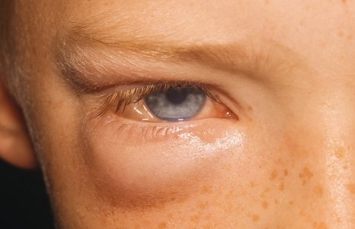
Aumento di permeabilità
→ essudazione di fluido ricco di proteine
principali mediatori:
istamina
leucotrieni
prostaglandine
fonte principale: mast cellule
gonfiore (tumor)

Slide 36
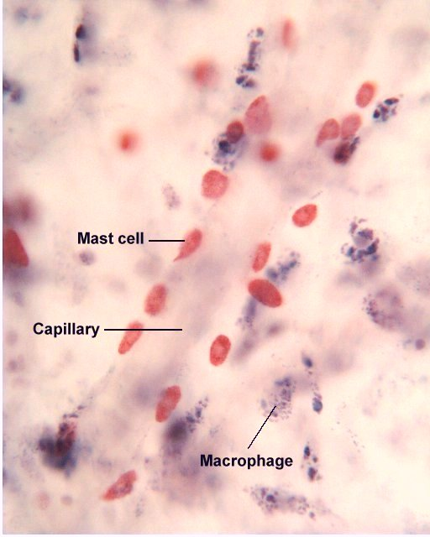
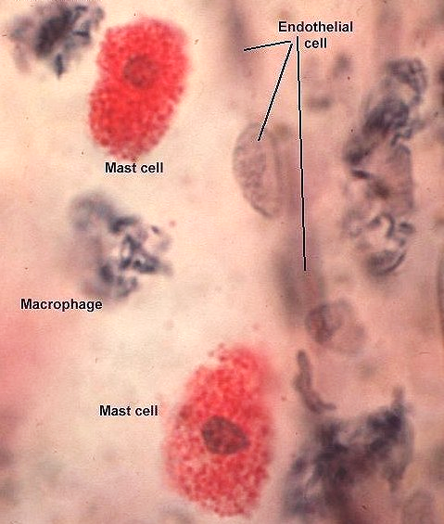
Mast cells in prossimità dei vasi
mast cells stained in red
vessel wall
out
in
outside
vessel wall
inside

Slide 37
Midollo osseo
Qui nascono da progenitori mieloidi comuni (gli stessi che danno origine a basofili, monociti, granulociti).
Vengono rilasciate nel circolo come precursori immaturi.
Sangue periferico
I precursori circolano per un tempo relativamente breve
Tessuti
maturazione finale, guidata da segnali locali come: SCF (Stem Cell Factor) CD117) e citochine (IL‑3, IL‑4, IL‑9, IL‑10)
Cute, mucose, polmoni, intestino… ognuno “educa” le sue mast cellule in modo diverso.
La loro funzione è intimamente legata al microambiente:
Devono rispondere a stimoli locali (allergeni, parassiti, danno tissutale)
A differenza dei basofili, con cui condividono alcune funzioni, le mast cellule non circolano come cellule mature, ma possono vivere mesi o anni.

Slide 38
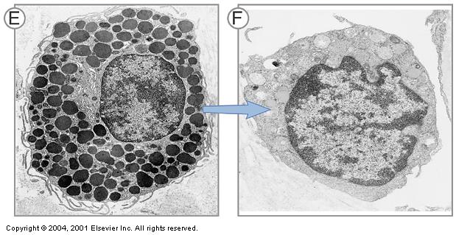
Degranulazione delle mast cellule
stimulation
Stimoli fisici (trauma, fereddo, caldo)
Reazioni allergiche (corr legame legame di IgE di superficie da parte di allegene)
Attivazione del sistema del complemento (C3a, C5a)
PAMPs di derivazione batterica (LPS …)

Slide 39
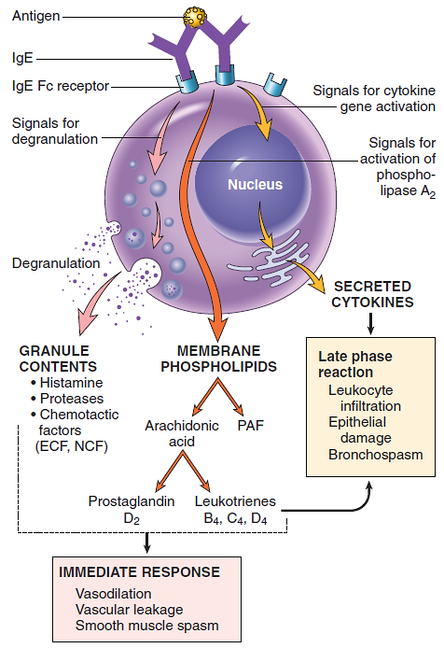
In segiuito a attivazione le mast cellule (già sensibilizzate) producono mediatori coinvolti nella fase precoce e tardiva dell’infiammazione allergica
ECF, eosinophil chemotactic factor; NCF, neutrophil chemotactic factor; PAF, platelet-activating factor.

Slide 40
ASMA BRONCHIALE
Malattia infiammatoria multifattoriale caratterizzata da
Iper-reattività bronchiale
Ripetute reazioni di ipersensibilità ad antigeni giunti a contatto con le mucose polmonari
-> ostruzione delle vie respiratorie
-> infiammazione cronica dei bronchi
-> ipertrofia ed iperplasia del muscolo lisci bronchiale
-> ipereattività a broncocostrittori derivata da acido arachidonico (leucotrieni)

Slide 41
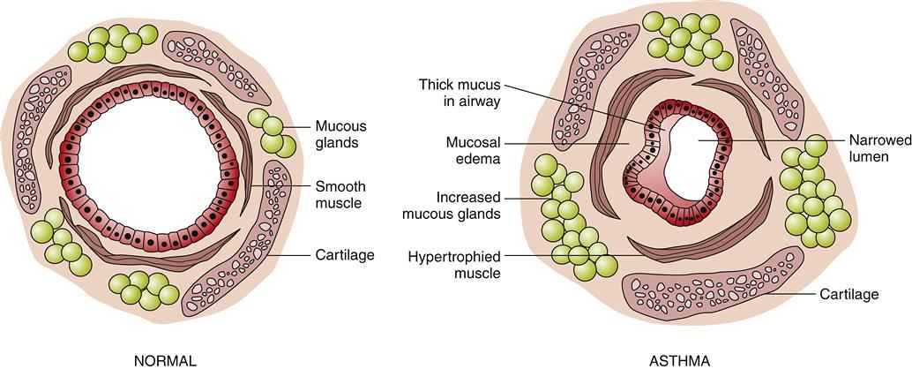
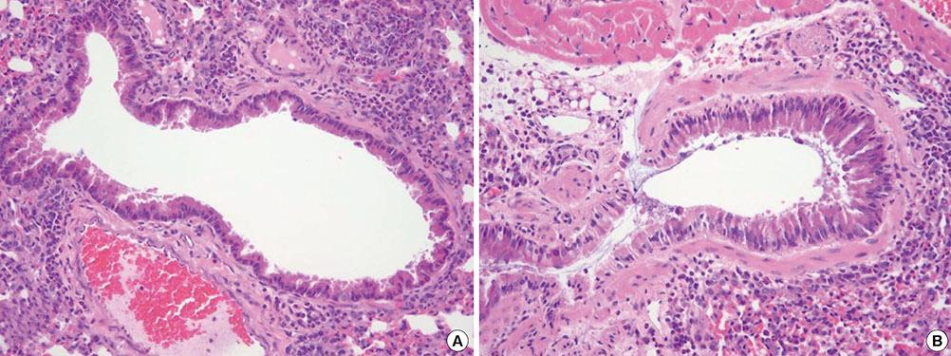
bronchus cross section

Slide 42
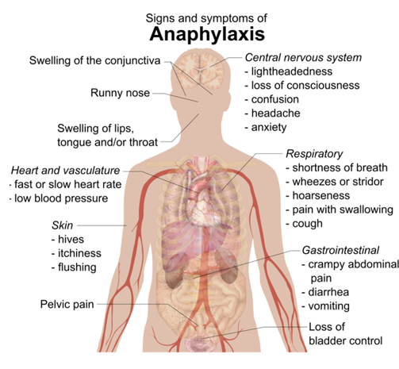
ANAFILASSI
Sintomi muococutanei: eritema/orticaria, edema delle labbra, lingua e gola ad insorgenza rapida entro pochi minuti dal contatto con l’allergene
Sintomi mucocutanei eritema/orticaria, edema delle labbra, lingua e gola
Sintomi respiratori (broncospasmo, dispnea). L’edema della laringe può causare grave ostruzione respiratoria alta
Segni cardiovascolari (ipotensione, collasso, shock, decesso)
Sintomi gastrointestinali (dolore addominale, crampi, vomito, diarrea)
Possibile reazione sistemica
- Veleno di imenotteri, farmaci

Slide 43
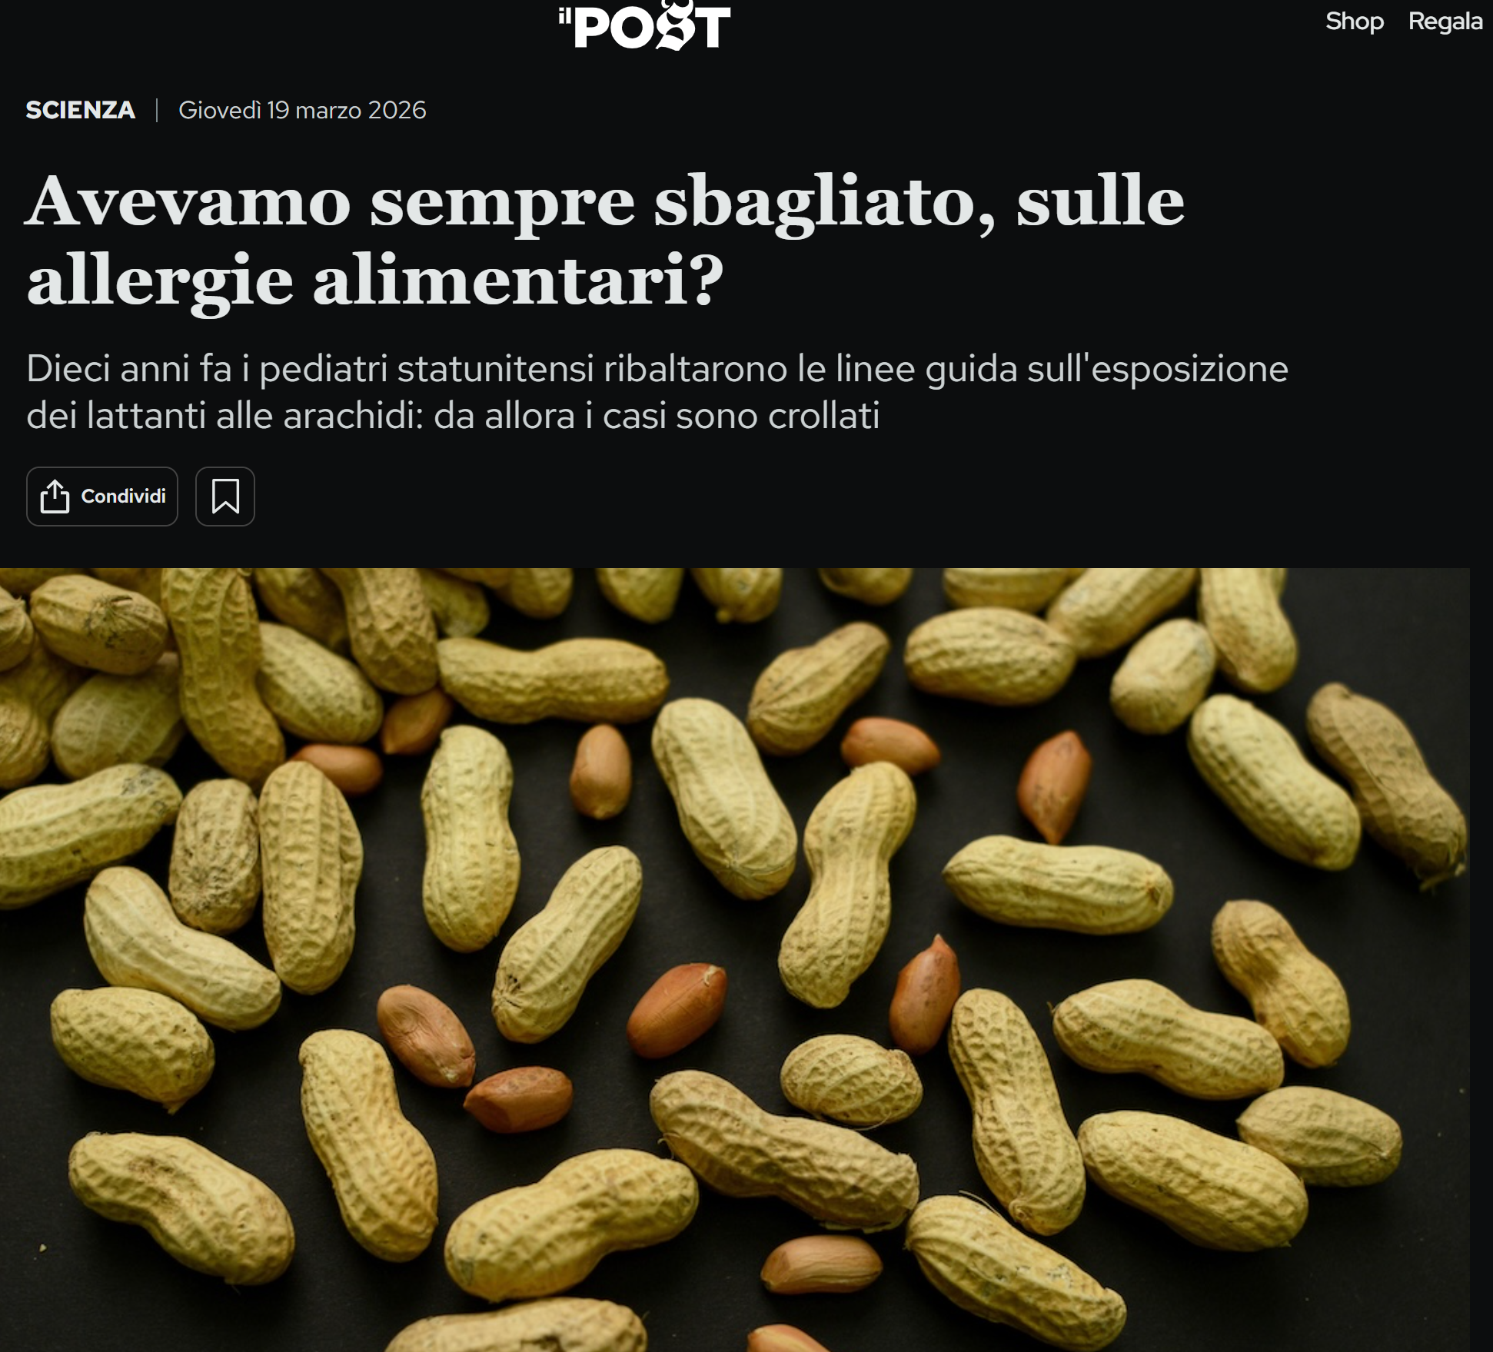
Aggiornamento delle linee guida per la prevenzione dell’allergia alle arachidi negli Stati Uniti.
Il 5 gennaio del 2017 l’Istituto nazionale statunitense per le allergie e le malattie infettive aggiornò infatti le proprie raccomandazioni: nei bambini a rischio, introdurre le arachidi fin dai primi mesi di vita può aiutare a prevenire l’allergia.
https://www.ilpost.it/2026/03/19/allergia-arachidi/

Slide 44
PERSISTENZA DELL’AGENTE OFFENDENTE
Presenza di una reazione autoimmuniaria
d’organo
sistemica
ATTREZZI IMMUNITARI TIPICI DELL’IPERSENSIBILITA’ DI TIPO II, o di tipo III sec. Gell & Coombs
Coinvolgimento di linfociti autoreattivi -> apoptosi o necrosi delle cellule bersaglio -> amplificazione
Scarsa infiammazione sistemica, talora dominata da IFN-gamma, IL-17, IL-6, TNF-alfa
Formazione di immunocomplessi e attivazione del sistema del complemento (e.g. vasculiti, nefriti)
Infiammazione dominata da Interferoni, IL-6 etc

Slide 45
Four types of hypersensitivity reactions

Slide 46
PERSISTENZA DELL’AGENTE OFFENDENTE
Cause scatenanti possibili reazioni autoimmunitarie
Perdita della tolleranza immuniaria
Mimetismo antigenico da parte di sostanze estranee o di agenti infettivi
Liberazione di antigeni «criptici», cioè normalmente nascosti al sistema immunitario
Fattori genetici facilitanti l’amplificazione della reazione immunitaria
Meccanismi del danno autoimmune
Tossicità cellulare mediata da autoanticorpi (tipo II)
Azione di anticorpi su recettori biologici o mediatori, inibitoria o sinergica (tipo V)
Reazione citotossica mediata da linfociti T autoreattivi (tipo IV)
Deposizione di immunocomplessi e infiammazione amplificata da complemento (tipo III)

Slide 47
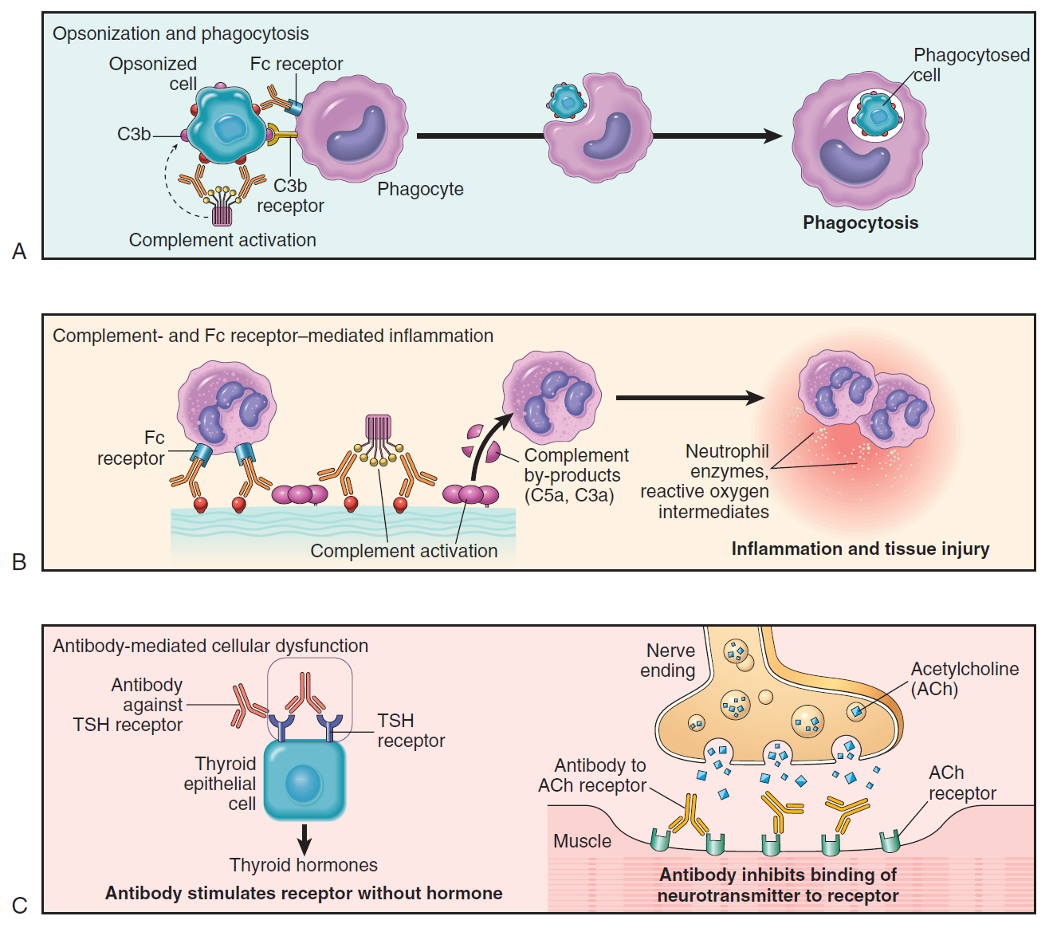
Mechanisms of antibody-mediated injury
II
cytotoxic
III
non cytotoxic
V

Slide 48
immune complexes

Slide 49
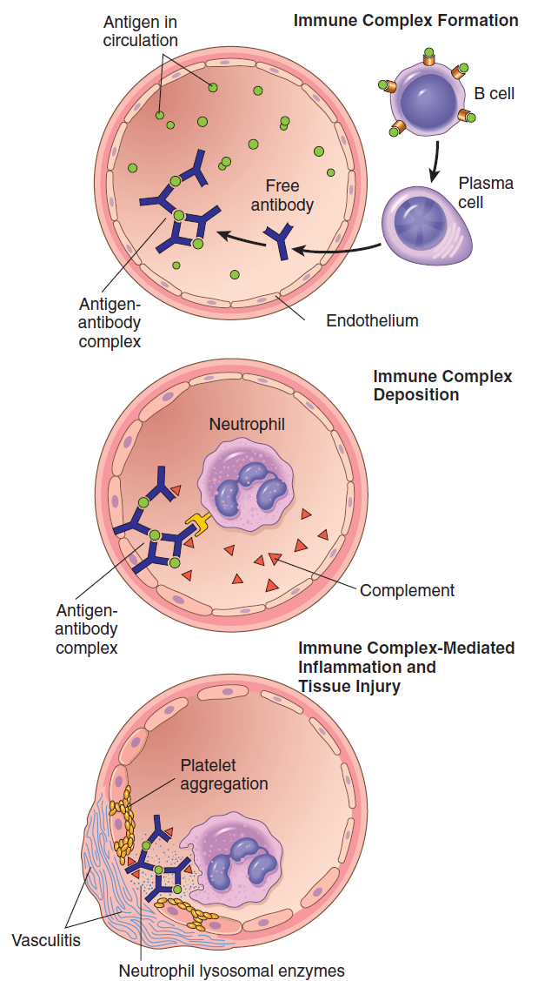
Tipo III – Malattie da immunocomplessi
Immunocomplessi dati da anticorpi IgG o IgM diretti contro antigeni esogeni (microbici) o endogeni (nucleoproteine, DNA, immunoglobuline)
Danno legato alla precipitazione sulle pareti endoteliali in vari organi con manifestazioni variamente a carico di cute, reni, articolazioni

Slide 50
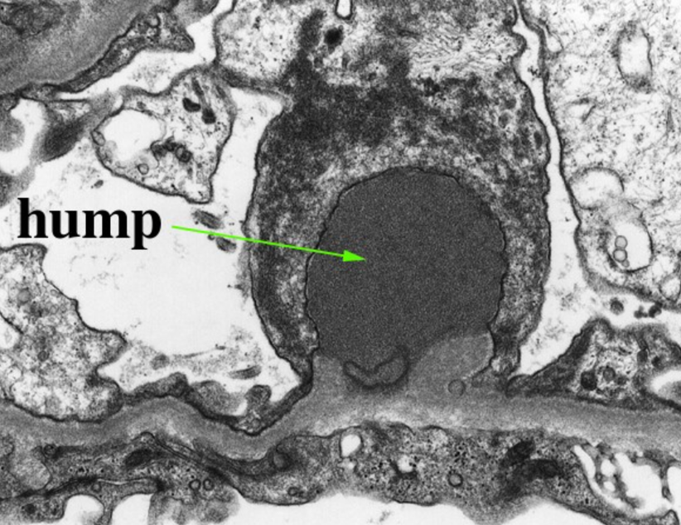
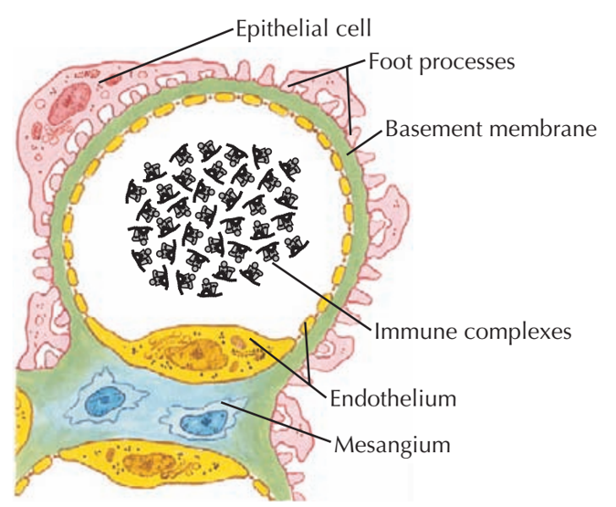
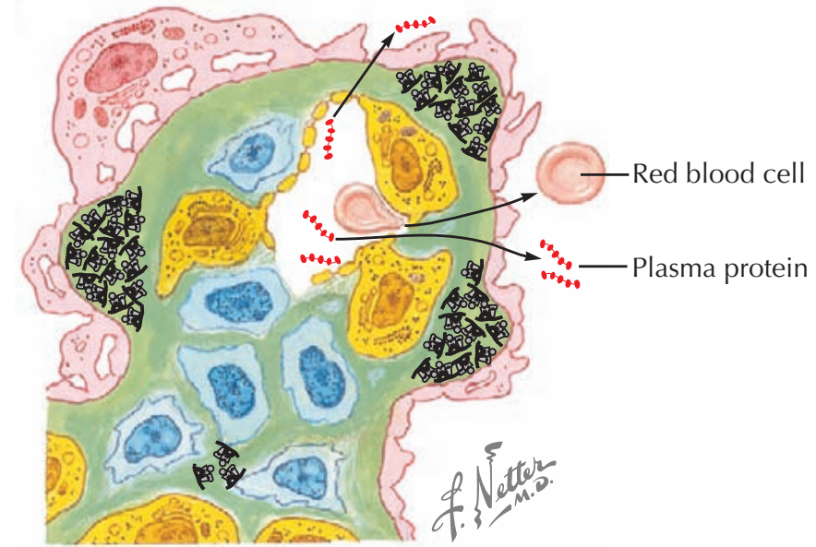
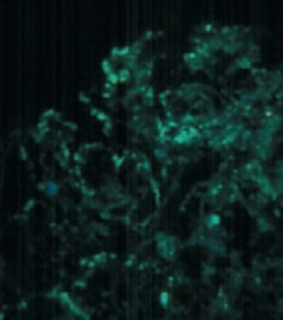
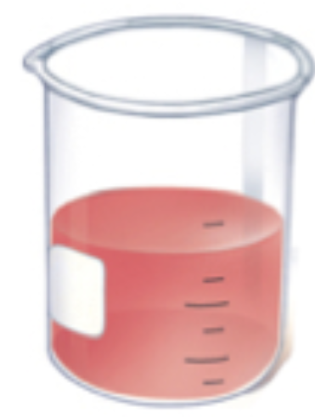

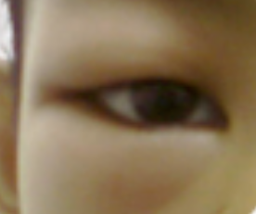
LOCALIZZATO: GN POSTSTREPTOCOCCICA
Depositi di Immunoglobuline e complemento
Proteinuria
edema
Ematuria
Ipertensione
Notes:
foot processes fuse; mesangial and endothelial cells swell and proliferate, invading capillary lumen; fibrillar basement membrane–like material (mesangial matrix)
is deposited between cells; increased porosity of capillary walls permits escape of plasma proteins and blood cells, causing proteinuria and hematuria

Slide 51
EVOLUZIONE DELL’INFIAMMAZIONE ACUTA
In IPER- INFIAMMAZIONE / tempesta citochinica
-> Sepsi/reazione linfoistiocitaria -> Shock

Slide 52
A VOLTE XE PEZO EL TACON DEL BUSO
Molte patologie sono legate a circoli viziosi attuati in tentativi compensatori eroici
Systemic inflammatory response syndrome (SIRS) o “tempesta citochinica”
Condizione simil-settica (può verificarsi anche in assenza di setticemia)
Può derivare da una varietà di stimuli non batterici
- Infezioni virali con scarsa risposta citotossica da parte dell’organismo
ustioni, gravi trauma, pancreatite
CAR-T (cytokine release syndrome)
Patogenesi simile allo shock settico (legato a iperstimolazione da lipopolisaccaride)
Iperferritinemia
Iperproduzione di citochine come IL-1, IL-6, IFN-gamma
Segni di attivazione della coagulazione
Piastrinopenia
Aumento dei frammenti di digestion della fibrina (D-Dimero)
(vedi lezione emostasi)

Slide 53
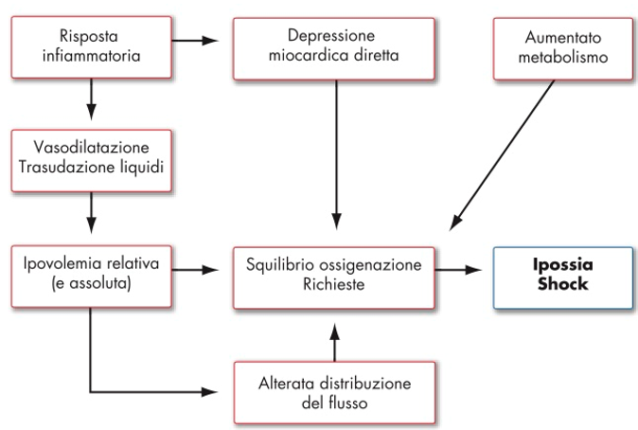

Slide 54
SHOCK
Conflitto di perfusione tra centro e periferia
Riduzione della portata cardiaca -> shock cardiogeno (infarto miocardico)
Ridotto volume circolante -> shock ipovolemico perdita di liquidi
Attivazione endoteliale, vasodilatazione, CID -> shock settico
Ipossia tessutale, sofferenza organi vitali, circolo vizioso
SINDROME DA INSUFFICIENZA MULTI-ORGANO (MOF multi-organ failure)

Slide 55
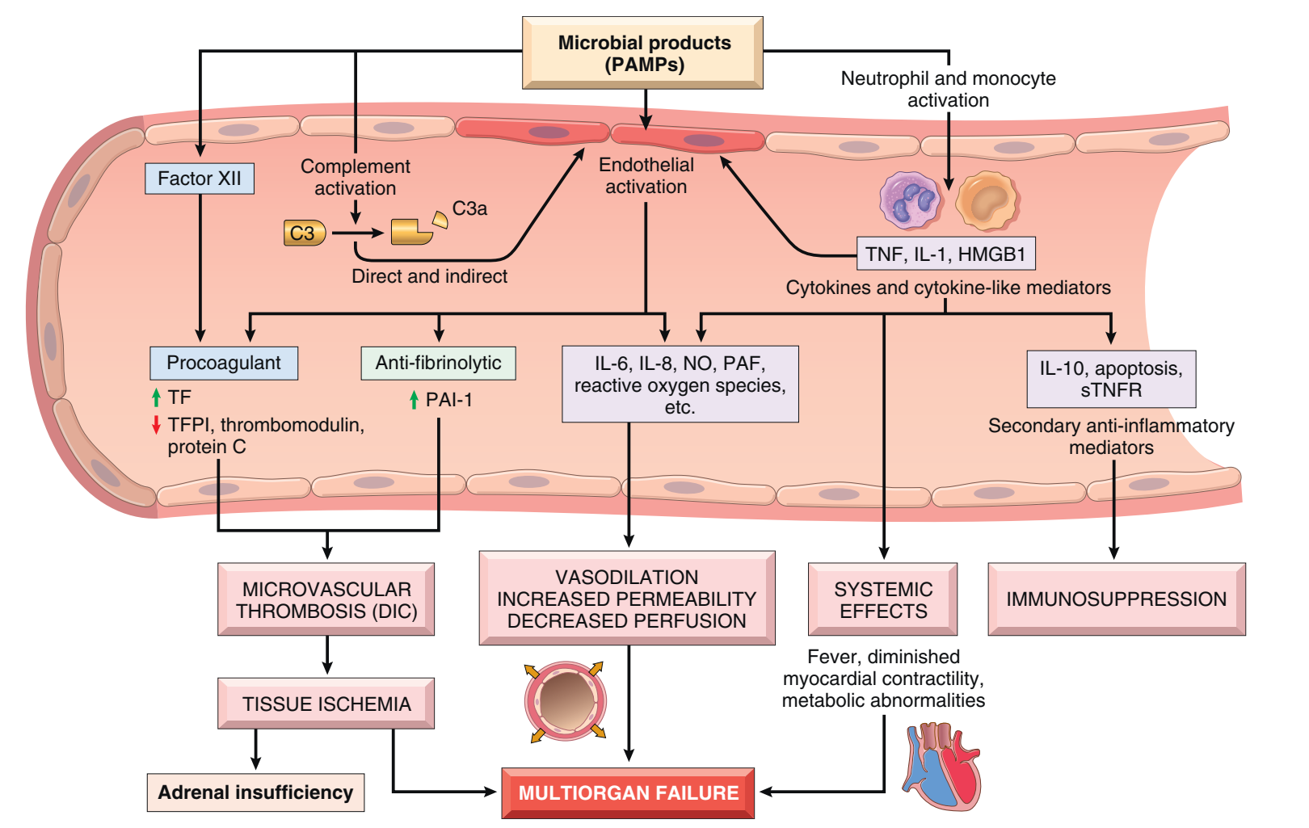

Slide 56
TERAPIE ANTINFIAMMATORIE
FANS (NSAIDs) farmaci antinfiammatori non steroidei: bloccare la produzuone di mediatori infiammatori derivati dall’acido arachidonico Inibitori Cox 1 e Cox 2, o inibitori selettivi di Cox 2
Anti-leucotrienici Inibizione dei inibitore del recettori dei cisteinil-leucotrieni di tipo 1 (LTC4, LTD4, LTE4)
Glucocorticoidi inibizione di fattori di trascrizione dell’infiammazione (ad esempio NF-KB), ma molti effetti «off-target». Buona azione su IL-1, TNF-alfa, IL-6 inibizione della fosfolipasi
Antimalarici idrossiclorochina: inibitore dell’attivazione lisosomale dell’infiammazione discreta azione su infiammazione interferonica
Colchicina azione prevalente su alcune malattie associate a iperproduzione di IL-1

Slide 57
TERAPIE ANTINFIAMMATORIE
Inibitori biologici
IL1RA anakinra; anticorpi anti-citochine o loro recettori (IL-1beta, TNFalfa, IL-6, IL-17, INFNAR, etc)
Cartucce assorbenti citochine Uso in unità di terapia intensiva per «detossificare» il sangue
Piccole molecole antinfiammatorie JAK inibitori: via di trasduzione del segnale di citochine come interferoni e IL-6 Apremilast: via di segnale di NF-KB

